Slide 1

第5章 关系（Relations）
关系及其性质
关系的表示
等价关系
n元关系及其应用
关系的闭包
偏序

Slide 2
5.5 等价关系 Equivalence Relations
关系数量众多，无法逐一研究，但可以将关系分类，并针对其中具有代表性的几类进行研究其共性
学生集合上的关系R包含(x,y)，当且仅当x和y是姓的首字母在同一组的学生，或x和y可同一时间注册
整数集合上的模4 同余关系
R和模4同余关系都是自反、对称与传递的，是同类
根据关系的性质将关系分类，如等价关系、偏序关系

Slide 3
5.5 等价关系 Equivalence Relations
[定义1] 等价关系:Ａ上的二元关系Ｒ，如果Ｒ是自反的、对称的、传递的, 称Ｒ为等价关系/Equivalence Relations。
两个由等价关系联系起来的元素叫做等价的元素
如：52张扑克牌中的同花关系、52张扑克牌中的同点关系
例1 设R是英文字符串的集合上的关系并且使得aRb 当且仅当l(a)=l(b)，其中l(x)是字符串的长度。 R 是等价关系吗？
例2 整数集合上的关系R，满足aRb，当且仅当a=b或a=-b。
例4 模m 同余关系R={ (a, b) | a≡ b (mod m)}

Slide 4
5.5 等价关系 Equivalence Relations
例（m=3）：R={(a,b) | a≡b (mod 3), a,b∈I｝是整数集合I上模3同余的二元关系，证明R是等价关系。
证明：由于3 | (a-b)等价于a≡b (mod 3)
3| (a-a)， 自反性
(2) 若3| (a-b) ，则3| (b-a) 对称性
(3) 若3| (a-b) ， 3| (b-c) ，则a-c= (a-b) + (b-c) ⇒ 3| (a-c)
满足传递性，故R 是等价关系

Slide 5
5.5 等价关系 Equivalence Relations
[定义2] 设R是集合A上的等价关系。与A中的一个元素a有R关系的所有元素的集合叫做a关于关系R的等价类/equivalence class。a关于关系R的等价类记为[a]_{R}或[a]。
元素a关于R的等价类是
[a]_{R} ={ s | (a,s)∈R ∧ s∈A }
如果b∈[a]_{R} ,b叫做该等价类的代表元，代表元可任意的
是A的子集
52张扑克牌中的同花关系：
4个等价类：[2♠]，[2♥]，[2♣]，[J♦]；
52张扑克牌中的同点关系：
5个等价类：[2♠]，[J♥]，[Q♥]，[K♥]，[A♦]
Notes:
当只有一个关系被考虑时，下标R可以省略。

Slide 6
5.5 等价关系 Equivalence Relations
例5 整数集合上的关系R，满足aRb，当且仅当a=b或a=-b。一个整数的等价类是什么？
解：一个整数和它自身以及其相反数等价，即[a]_{R} ={a,-a}
例6 Congruence Modulo m R={ (a, b) | a ≡ b (mod m) }
m=3时
3个等价类：[0]，[1]，[2]
其中[0]＝｛…，-6，-3，0，3，6，…｝
[1] ＝｛…，-5，-2，1，4，7，…｝
[2] ＝｛…，-4，-1，2，5，8，…｝
=[3]、[-3]、[6] …
=[4]、[-2] …
=[5]、[-1] …
m=n时，n个等价类：[0]，[1]，[2]，…，[n-1]
Notes:
从模m 同余的例子可以看出同余关系将集合划分成了m个等价类，m个不相交的子集。
类似的像学校里只主修一个专业的学生集合上的关系R，aRb，当且仅当a和b主修同一个专业。很显然这个关系R就将所有的这些学生划分成了若干个不相交的非空子集。一个子集，一个等价类，对应一个专业的学生
实际上我们可以证明关于集合A上的等价关系R，集合的两个元素的等价类要么不相交，要么相等。

Slide 7
5.5 等价关系 Equivalence Relations
[定理1] R是集合A上的一个等价关系，则下列命题是等价的：
(i) (a,b)∈R (ii)[a] = [b] (iii) [a] ∩[b] ≠ ∅
证明： (i) 推出(ii)，要证[a]⊆[b]和[b]⊆[a]，对于任意元素c∈[a], (a,c)∈R，又因(a,b)∈R和R具有对称性，所以(b,c)∈R，c∈[b] ,故[a]⊆[b]。 [b]⊆[a]的证明类似。
(ii)推出(iii)，因为至少a∈[a]， [a]是非空的，[a] = [b]，故[a] ∩[b] ≠ ∅
等价关系R把A的元素分为若干类，各类之间没有公共元素。确定的R是对集合A进行的一个划分。
Notes:
只有a和b无关系R，[a] ∩[b]= ∅

Slide 8
5.5 等价关系 Equivalence Relations
[定义3]集合S的划分/partition：一组S的不相交的非空子集，且S就是他们的并。或者说一组子集A_{i}，i∈I，构成S的划分，当且仅当
A_{i} ≠ ∅ ，对于i∈I
A_{i} ∩ A_{j}＝∅，当i≠j
和
如：S={1,2,3,4}，则下列哪个是S的划分？
{1,2},{2,3},{4}
{1},{3,4}
{1},{2},{3},{4}
{1},{2,3},{4}

Slide 9
[定理2] A上等价关系R产生的等价类是A的一个划分。对于A的任一个划分，也必有A上的一个等价关系R与之对应。 一一对应
证明：R是等价关系，∀a∈A，由R的自反性，(a,a)∈R，即a与a属于同一等价类，也即∃i，i∈A_{i}
若i≠j，A_{i}≠A_{j}，而A_{i}∩A_{j} ≠ Φ，则∃c∈A_{i}∩A_{j，}c∈A_{i}，且c∈A_{j,} 对∀a∈A_{i}，aRc; 对∀b∈A_{j}，bRc，即cRb(对称性)
由R传递性，aRb, 由a，b的任意性，故A_{i}＝A_{j}
与A_{i}和A_{j}为不同的等价类矛盾。
故A_{i}∩A_{j} = Φ
所以，R完成了等价类的划分。

Slide 10
[定理2] A上等价关系R产生的等价类是A的一个划分。对于A的任一个划分，也必有A上的一个等价关系R与之对应。 一一对应
若A已进行了划分，则构造二元关系R。
(1)∀a∈A，使(a,a)∈R.
(2)分别对划分中的每一个子集（等价类）内所有两个不同元素a、b，使(a,b)∈R、 (b,a)∈R.
显然，R是自反的，对称的，而且也是传递的，因若(a,b)∈R，(b,c)∈R，则a,b,c均在同一等价类内，故(a,c)∈R。

Slide 11
5.5 等价关系 Equivalence Relations
例7 假设S={1, 2, 3, 4, 5, 6}，一族集合A₁={1,2,3}， A₂= {4,5}， A₃={6}，构成S的一个划分，因为这些集合是不相交的，且它们的并是S。
例8 列出例7中划分所产生的等价关系R中的有序对。
解： (1,1),(2,2),(3,3),(4,4),(5,5),(6,6)属于R
该划分的3个子集是3个等价类: 等价类A₁ ={1,2,3}， 因此 (1,2),(1,3),(2,1),(2,3),(3,1),(3,2)都属于R；等价类A₂ ={ 4,5}，因此(4,5),(5,4)属于R；等价类A₃ ={6}，无有序对。
(a,b) ∈R 当且仅当 a,b在划分的同一个子集里

Slide 12
5.5 等价关系 Equivalence Relations
例9 A={0,1,2,3,4,5}，A上的关系 R={(0,0),(1,1),(2,2),(3,3), (1,2),(1,3), (2,1),(2,3), (3,1),(3,2),(4,4),(4,5),(5,4),(5,5)}，R是等价关系吗？如是，有几个等价类，每个等价类是什么？
解：是等价关系；3个等价类： [0]={0}, [1]={1,2,3}, [4]={4,5}
4 。
1 。
0
5 。
2 。
3 。
A₁={0}
A₂={4,5}
A₃={1,2,3}
Notes:
因为该关系具有自反、对称、传递性，所以该关系是等价关系，有几个等价类呢？根据等价类的定义与性质，一个元素肯定属于且仅属于一个等价类。0，和它有关系的元素只有0，一类，1，和它有关系的元素有1，2，3，所以1，2，3属于同一等价类，4，仅与5元素有关系，又一类，故分成…
为了解等价关系的有向图的特点，我们画出该关系的有向关系图，如下图
可以看出等价关系的有向图有几个特点：
由若干个独立、不相交的部分组成
每一部分都包含了顶点间及自身的所有可能的边
每一部分的元素正好是一个等价类，一个划分，有几个独立的部分就有几个等价类，几个划分

Slide 13
5.5 等价关系 Equivalence Relations
2。
3。
是等价关系吗？
1。
等价类如何？
4。
7。
5。
6。

Slide 14
5.5 等价关系 Equivalence Relations
是等价关系吗？
1。
1。
1。
1。
2。
。
2。
。
2。
。
2。
。
3
3
3
3
R₁
R₂
R₃
R₄
1。
1。
1。
1。
2。
。
2。
。
2。
。
2。
。
3
3
3
3
R₅
R₆
R₇
R₈

Slide 15
5.5 等价关系 Equivalence Relations
思考题：A={1,2,3},可构造多少个A中不同的等价关系？
可以根据等价关系有向图的特点来考虑。
解：如果等价关系R中有
a)三个独立部分的情形，则( 1 )个等价关系 。
b)二个独立部分的情形，则( 3 )个等价关系 。
c)一个独立部分的情形，则( 1 )个等价关系 。
一共有( 5 )个不同的等价关系。
因此A集合共有5种不同的划分

Slide 16
5.5 等价关系 Equivalence Relations
例10：Z⁺的一个划分为：若10^{i-1}≤ a <10^{i}，则a∈A_{i}，对应的等价关系R={(a,b) | a与b有相同位数，a, b∈Z⁺}，相同位的数归为一类，此R把Z⁺划分为无数个等价类。
解：[1]={1,2,3,…,9}
[10]={10,11,…,99}
[100]={100,101,…,999}
…

Slide 17
小 结
等价关系的概念
等价关系与划分

Slide 18
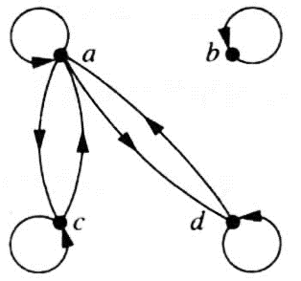


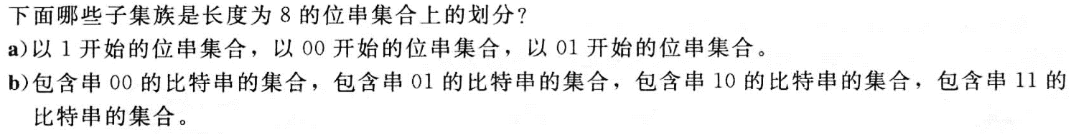

作业
1.
2.
3.
4.
5.

Slide 19
5.6 偏序 Partial Ordering
[定义1] 偏序关系 R是S上的二元关系，如果R是自反的、反对称的、传递的，则称R是S上偏序关系/半序关系/部分序关系 Partial Ordering Relation；集合S连同S上的偏序关系R一起称为一个偏序集/Partially Ordered Set (POSET)，记为(S,R)。
Notes:
前面我们学习了集合上的一类特殊的关系——等价关系，即具有自反、对称、传递性的关系，除此之外，有一类关系我们也比较关心，就是关系中部分或全部对是需要和可以排序的，这类关系有着特殊的性质与用途，下面我们来学习这类关系。

Slide 20
5.6 偏序 Partial Ordering
例1：A={1，2，3，4，5，6，7，8，9}， A上的二元关系
R₁＝{(a, b)｜ a≤b，a, b∈A}
R₂＝ {(a, b)｜a|b，a, b∈A｝
R₁、R₂都是A上的偏序关系，(A,R₁)、(A,R₂ )都是偏序集。
例2：正整数集Z⁺上的二元关系
R₁＝{(a, b)｜ a≤b，a, b∈ Z⁺}
R₂＝ {(a, b) ｜ a|b，a, b∈ Z⁺ ｝
(Z⁺,R₁) 、(Z⁺, R₂)也都是偏序集。

Slide 21
5.6 偏序 Partial Ordering
例3：A＝{a, b, c}，R₃＝{(s₁,s₂)｜s₁⊆s₂，s₁,s₂∈P(A)}
R₃是P(A)上的偏序关系，(P(A),R₃)是偏序集。
例4：B是任意一个集合，R₄ ={(s₁,s₂)|s₁⊆s_{2,} s₁,s₂∈P(B)}
R₄是P(B)上的偏序关系， (P(B),R₄)是偏序集。
记号：
R={(a, b)|a ≼ b, a, b∈A｝其中≼可为≤ ，|， ⊆ 等
Notes:
从R3的定义可以看出 R3是A的幂集上的一个二元关系。它由A的任两个子集，如果有包含关系，则它们组成的有序对属于关系R3，P(A)上的这个关系是否是偏序关系呢？P(A)={{a},{b},{c},{a,c},{a,b}{b,c},{a,b,c},φ}，R3={({a},{a}),…}，共27项
A的任一子集S1都是包含于它自身的，具有自反性；如s₁⊆s₂, s₂⊆s₁,则s₁=s₂，具有反对称性；另如s₁⊆s₂, s₂⊆s₃,则s₁⊆s₃，具有传递性；故….
如果集合拓广到任一集合的幂集上的包含关系呢？
在一个偏序集上，如果记号a ≼ b，表示(a,b)∈R，表示ab具有偏序关系R，之所以选这个记号，是因为≤关系是偏序关系的原因。但是≼不仅代表≤关系，它代表任一的偏序关系，如|， ⊆ 等。

Slide 22
5.6 偏序 Partial Ordering
几点说明：
同一集合上的两个不同偏序关系，构成两个不同的偏序集
如R₁和R₂都定义在A={1,2,3,4,5,6,7,8,9} 上，但(A,R₁)与(A,R₂)显然不是一样的偏序集。
不同集合上分别相同定义的偏序关系，同样构成两个不同的偏序集
如(P(A),R₃ ) 与 (P(B),R₃)是两个不同的偏序集。
Notes:
R₁＝{(a, b)｜ a≤b，a, b∈A}
R₂＝ {(a, b)｜a|b，a, b∈A｝
R3包含关系

Slide 23
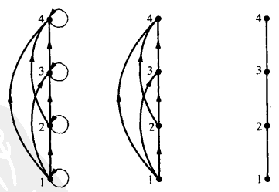
5.6 偏序 Partial Ordering
偏序集的表示：
用矩阵表示偏序关系，不能明显看到偏序关系的特征
用简化的关系图表示较适合
简化的关系图：
1) 自反性：每个顶点都有自回路，省去。
2)传递性：由于有(a,b)，(b,c)∈R，则(a,c)∈R
故只画(a,b), (b,c)对应的边，省略边(a,c)。
3)反对称性：两个顶点间只可能有一个箭头
从左→右，或从下→上的方向
从小到大安置顶点，可省略箭头。
Notes:
偏序集 (A, ≼)可以通过“简化”关系图，即所谓的哈斯(Hasse)图来表示，其简化过程如下：
（1）因 ≼ 是自反的，故去掉关系图中每个顶点上的环；
（2）因 ≼是传递的，若存在b使 a ≼b, b ≼c, 则 a ≼c 即从a到b，b到c各有一条弧，得出 a到c也有一条弧，这时去掉关系图中从 a到 c的弧；(去掉捷径)
（3）因 ≼是反对称的，故图中不存在首尾相接的闭途径。于是可使图中的弧的箭头都向上，故可去掉关系图中弧的箭头。

Slide 24
5.6 偏序 Partial Ordering
[定义2] 哈斯图/Hasse图
设≼是S上的一个偏序关系，如果a≼b，则将a画在b下面，且不∃c，使a≼c，c≼b，则a，b间用直线连接。并符合简化的关系图的绘制，称这样得到关系图为该偏序集(S, ≼)的Hasse图。

Slide 25
A={1,2,3,4,5,6,7,8,9}, R₁={(a,b)|a≤b, a,b∈A}
偏序集(A,R₁)的Hasse图：

Slide 26
A={1,2,3,4,5,6,7,8,9}, R₂={(a,b)| a|b, a,b∈A}
偏序集(A,R₂)的Hasse图：
8
4
6
9
2
3
5
7
1

Slide 27
A={a,b,c}, R₃={(a,b)|a⊆b, a,b∈P(A)}
偏序集(P(A),R₃)的Hasse图：
{a,b,c}
{a,b}
{b,c}
{a,c}
{b}
{a}
{c}
φ

Slide 28
5.6 偏序 Partial Ordering
[定义3] 可比的与不可比的：
（S, ≼）是偏序集，a，b∈S，
若存在a≼b或b≼a，则称a与b是可比(较)的/comparable。
若既不存在a≼b，也不存在b≼a，则称a与b是不可比(较)的/incomparable。
8
4
6
9
2
3
5
7
1
Notes:
因为偏序集上不是任何两个元素都具有偏序关系，如2不能整除3 ，{a,c}不包含于{a,b}.
因此这里给出元素可比与不可比的定义
。。。
例1：A={1，2，3，4，5，6，7，8，9}， A上的二元关系 R₂＝ {(a, b)｜a|b，a, b∈A｝
3,5是可比的吗？3，9是可比的吗？3，3是可比的吗？

Slide 29
5.6 偏序 Partial Ordering
[定义4] 全序：(S, ≼)是偏序集，如果∀a,b∈S，都是可比的，则称≼为S上的全序关系/total order 或linear order。
说明：
1）全序的含义：S中每两个元素均能比大小，即任何两个元素都相关。
2）半序则是部分有序。
3）R₁是全序，R₂ ， R₃都是半序
如R₂中，{1,2,6}，{1,2,4,8}，{1,3,9}都排成了序，但2与3，5与7，7与9…，在整除的意义上来说无法排出大小来。
8
4
6
9
2
3
5
7
1

Slide 30
5.6 偏序 Partial Ordering
[定义5]全序集：偏序集(S, ≼) 中的偏序关系≼是S上的全序关系，则称（S,≼）为全序集/total order set或linear order set。
如例1的(A, R₁)是全序集；
例5 (-∞,+∞)实数全体，在≤下是全序集；
例6 平面上点集，规定一种≼，a≼b:点a小于等于点b，（模长大的大，模长相等时，以幅角的大小来比大小），因此，平面上点集与≼构成的也是全序集。
例7 lexicographic ordering on A₁×A₂
Notes:
两个集合笛卡尔积的字典顺序

Slide 31
5.6 偏序 Partial Ordering
[定义6] 链：设(S, ≼)是偏序集， B⊆S，若(B, ≼)是全序集，则称B为(S, ≼)中的链/Chain。
当B是有限集时， B的基数 |B| 称为链长/length of chain
例在(A,R₂)中，取B₁={1, 2, 4, 8}，R₂＝|（整除），则(B_{1，}R₂)是全序集，B₁是偏序集 (A, |) 中链长为4的链。
B₂ ={1, 2, 6} ，B₃ ={1, 3, 9} ，B₄ ={1, 5} ，B₅ ={1, 7}也都是偏序集(A,R₂)中的链。

Slide 32
5.6 偏序 Partial Ordering
[定义7]反链：设(S, ≼)是偏序集，B⊆S，对∀a,b∈B（a≠b），a与b不可比的，则称B为(S, ≼)中的反链/antichain。
当B为有限集时，|B| 为反链的长度。
例：(A,R₂)中
B₁＝｛2，3，5，7｝ |B₁|=4
B₂＝｛4，6，9｝ |B₂|=3
B₃＝｛8，6，9，5，7｝ |B₃|=5
…
都是反链。

Slide 33
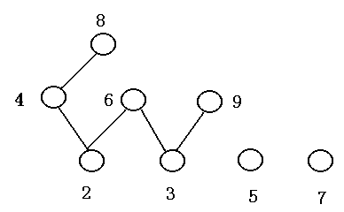
5.6 偏序 Partial Ordering
[定义8]极大元与极小元/maximal element, minimal element：
设(S, ≼)是偏序集，A⊆S，若∃ a∈A，且在A中没有一个元素b（b≠a），使a≼b（b≼a），则称a为A中的极大元（极小元）。
例 (Z⁺, | )是偏序集， A={2,3,4,5,6,7,8,9}
则A中极大元：8，6，9，5，7
极小元：2，3，5，7
说明：极大元，极小元并不要求唯一，且同一元素，可以既是极大元，又是极小元，如5, 7。

Slide 34
5.6 偏序 Partial Ordering
[定义9]最大元与最小元/greatest element, least element：
设(S, ≼)是偏序集， A⊆S，若∃a∈A，∀b∈A，b≼a (a≼b)，则称a为A的最大元（最小元）。
(Z⁺, | )是偏序集，A={2,3,4,5,6,7,8,9}
无最大和最小元
最大/小元可以不存在
如果存在则唯一
最大/小元一定是极大/小元
当极大/小元唯一，其是最大/小元
Notes:
无最大和最小元
a，a’都是最大元，那它们两者的关系是什么
最大元：每个元素都和它相关，显然，因为偏序关系具有反对称性，所以它就不可能与它元素相关，是极大元

Slide 35
5.6 偏序 Partial Ordering
例： B={a, b, c}, R₃={(s₁, s₂) | s₁⊆s₂，s₁,s₂∈P(B)}，(P(B), ⊆)是偏序集。设A={Ф,{a},{b},{c},{a,b},{a,c}, {b,c}}，求A中的最大元和最小元。
其Hasse图为
{a,b}
{b,c}
结论：
A存在最小元∅
A没有最大元
{a,c}
{b}
{a}
{c}
φ

Slide 36
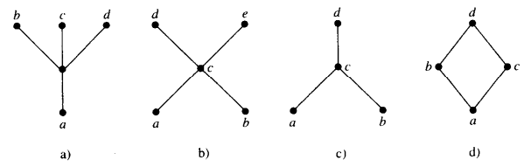
5.6 偏序 Partial Ordering
例：判断下面每个Hasse图表示的偏序集是否有最大元和最小元。

Slide 37
5.6 偏序 Partial Ordering
[定义10]上界与下界 /upper bound and lower bound：
设(S, ≼)是偏序集，A⊆S，若∃a∈S，对∀b∈A，b≼a（a≼b）称a为A的上界（下界）。
例：
A无最大元，但存在A的上界{a, b, c}
Ф为A的最小元，也是A的下界
{a,b}
{b,c}
{a,c}
{b}
最大（小）元是A的一个上（下）界
上（下）界可以不唯一，也可以不存在
{a}
{c}
φ
Notes:
： B={a, b, c}, R₃={(s₁, s₂) | s₁⊆s₂，s₁,s₂∈P(B)}，(P(B), ⊆)是偏序集。设A={Ф,{a},{b},{c},{a,b},{a,c}, {b,c}}

Slide 38
5.6 偏序 Partial Ordering
[定义11]上确界与下确界/least upper bound, greatest lower bound：
设(S, ≼)是偏序集，A⊆S，若a是A的一个上界（下界），而A的∀上界（下界）b，都有a≼b（b≼a），则称a是A的上确界（下确界）。
说明：上确界：最小上界
下确界：最大下界
如果存在上（下）确界，则上（下）确界一定唯一。

Slide 39
5.6 偏序 Partial Ordering
例:（P(B), ⊆）中取A'＝{Ф,{b},{c}}
则{b,c}与{a,b,c}是A'的上界， {b,c}是A'的上确界。
{a,b,c}
存在上（下）界，并不一定存在上（下）确界。
{a,b}
{a,c}
{b,c}
{b}
{a}
{c}
φ

Slide 40
5.6 偏序 Partial Ordering
例：P={a, b, c, d, e}, A={a, b, c}，偏序集(P, ≼)的Hasse图如下：
d
e
a
b
c
结论：1） d, e是A的上界
2）d与e无法比大小，不存在上确界
3）A的下界不存在，不存在下确界

Slide 41
5.6 偏序 Partial Ordering
[定理1] 设(S, ≼)是偏序集，A是S的非空有限子集，则A一定存在极大（小）元。
证：若|A|=1，则A中唯一元素既是极大元，也是极小元。
假定|A|=n时存在极大（小）元，
当|A|=n+1时，则将A分成由n个元素组成的子集A'与元素a。由假定， A'存在极大元a_{M}，极小元a_{m}，若a_{M}≼a，则a为极大元，否则为a_{M}，因为若a_{M}≼a，且存在b≼A'，而a≼b，由传递性a_{M} ≼b,与a_{M}为极大元（ A' ）矛盾。 同理，若a ≼ a_{m} ，则a为 极小元，否则为a_{m}。

Slide 42
5.6 偏序 Partial Ordering
[定理2] 设(S, ≼)是偏序集，A是S的非空有限子集，M是A的极大/小元集合，则M是A的反链。

Slide 43
5.6 偏序 Partial Ordering
[定义12]良序集/well ordered set：
设(S, ≼)是偏序集，若S的非空子集都存在最小元，则称≼是良序关系/well order relation，(S, ≼)为良序集。
说明：1）良序集是全序集
2）全序集未必是良序的，
例实数全体，任两个实数都是可比较的，但子集｛1/n｝的最小元找不到。
有限的全序集是良序集。

Slide 44
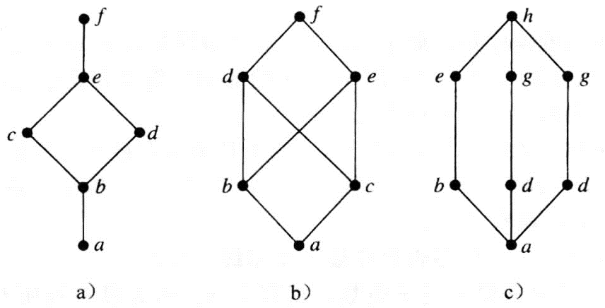
5.6 偏序 Partial Ordering
[定义13]格/lattice：
设(S, ≼)是偏序集，如果∀a, b∈S，{a, b}的上确界和下确界都存在，则称(S, ≼)是一个格。
这些偏序集是否是格？
☑
☒
☑

Slide 45
5.6 偏序 Partial Ordering
[定义13]格/lattice：
设(S, ≼)是偏序集，如果∀a, b∈S，{a, b}的上确界和下确界都存在，则称(S, ≼)是一个格。
这些偏序集是否是格？
例22 （{1，2，3，4，5}，|），
（{1，2，4，8，16}，|）
例23 （P(A)， ⊆ ）
☒
☑
☑

Slide 46
5.6 偏序 Partial Ordering
有时需要寻找与偏序相容的一个全序——拓扑排序
[定义]拓扑排序/topological sorting：
设(S, ≼)是偏序集， A⊆S，对A中的元素按如下规则排序：a排在b的前面（左边）当且仅当a≼b或a与b不可比较。
思想：每次选择集合的极小元放在集合元素的最前面
Notes:
假定一个项目由20个任务构成. 某些任务只能在其他任务结束之后完成.如何找到关于这些任务的顺序?为了对这个问题构造模型， 我们建立个任务集合上的偏序，使得a<b 当且仅当a和b 是任务且直到a结束后b才能开始，为安排好这个项目， 需要得出与这个偏序相容的所有20个任务的顺序，

Slide 47
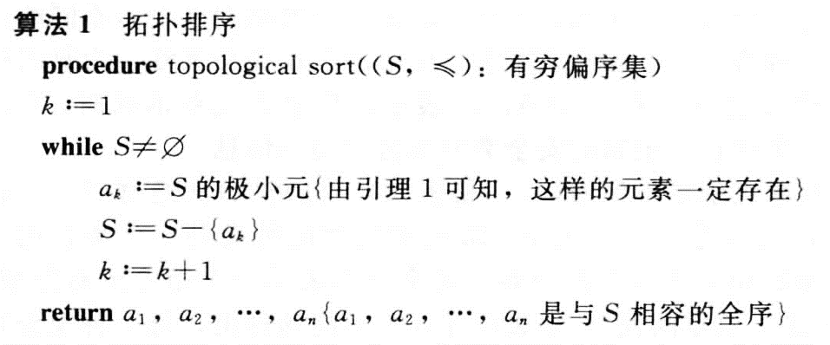
5.6 偏序 Partial Ordering

Slide 48
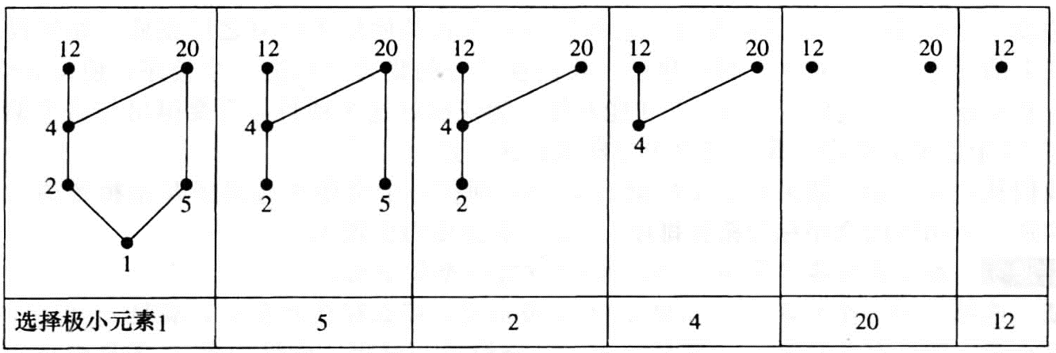
5.6 偏序 Partial Ordering
例25 找出对于偏序集（{1，2，4，5，12，20}，|）的一个相容的全序。

Slide 49
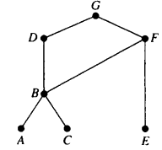
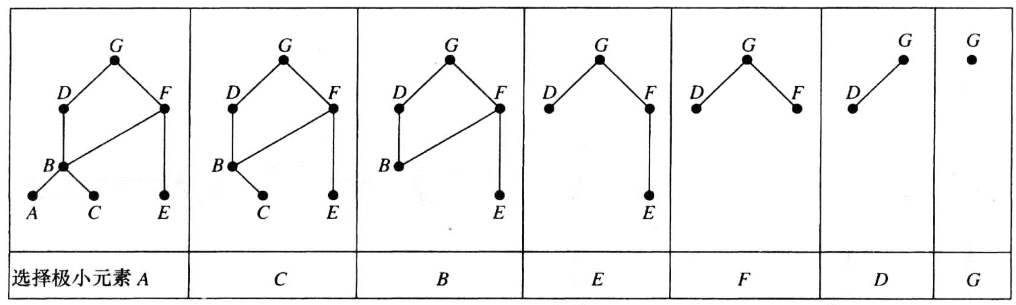
5.6 偏序 Partial Ordering
例26 一个计算机公司的开发项目需要完成7 个任务。其中某些任务只能在其他任务结束后才能开始。考虑如下建在任务上的偏序，如果任务Y在X结束后才能开始，则任务X < 任务Y。具体偏序关系如右图，求一个全序完成全部任务

Slide 50
小 结
偏序关系与偏序集、hasse图
全序关系与全序集
良序关系与良序集
偏序集中的极小/大元、最小/大元、
上/下界、上/下确界 →格
偏序集的应用——拓扑排序

Slide 51
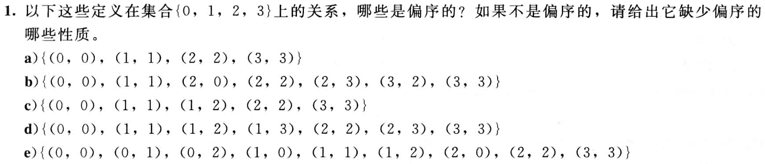
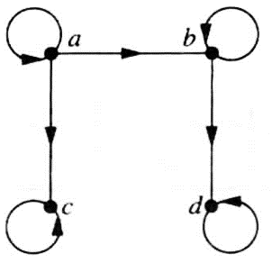
作业
1.
2.
3.

Slide 52
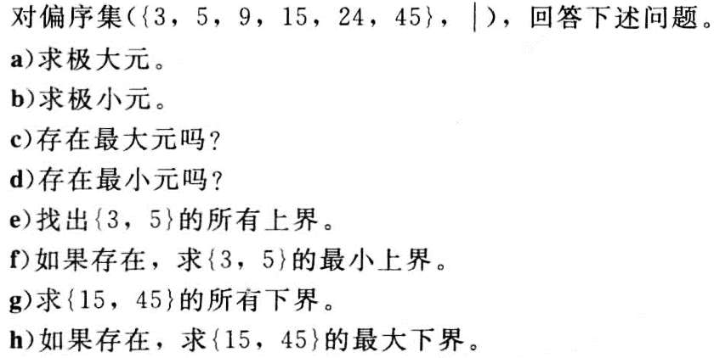
作业
4.
i）求与该偏序集相容的全序。

